Slide 1
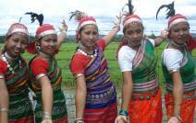
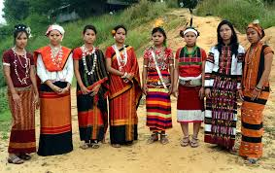
সবাইকে আজকের পাঠে স্বাগতম

Slide 2
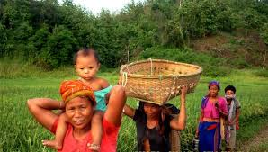
পরিচিতি
রোমানা আফরোজ
সহকারি শিক্ষিকা রাজবাড়ি মডেল সরকারি প্রাথমিক বিদ্যালয়
মানিকছড়ি,খাগড়াছড়ি
শ্রেণীঃ৫ম
বিষয়ঃবাংলাদেশ ও বিশ্ব পরিচয়
পাঠ শিরোনামঃবাংলাদেশের ক্ষুদ্র নৃ-গোষ্ঠী
পাঠ্যাংশঃ ধারণা......করা হয়।

Slide 3
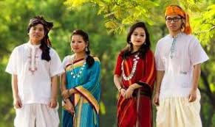
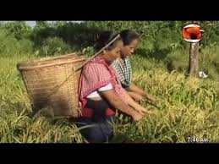
এসো কিছু ছবি দেখি

Slide 4
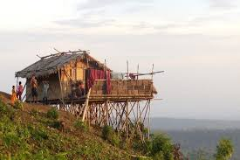
কি দেখতে পাচ্ছো
গারোদের সমাজ ব্যবস্থা

Slide 5
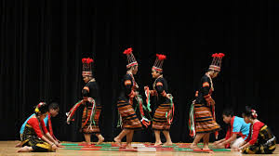
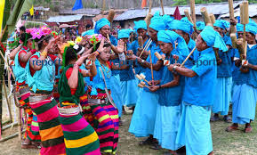
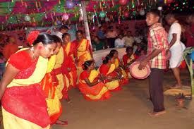
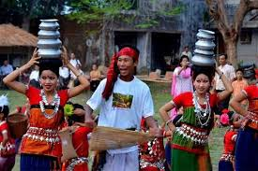
গারোদের বিভিন্ন উৎসব

Slide 6
এসো একটি ভিডিও দেখি

Slide 7
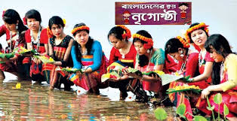
আমাদের আজকের পাঠ
বাংলাদেশের ক্ষুদ্র নৃ-গোষ্ঠী
আমরা এখন ১১ অধ্যায় ৮২ পৃষ্ঠা খুলবো

Slide 8
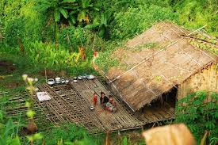
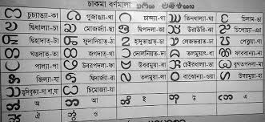
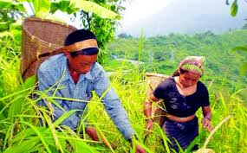
গারোদের বসবাস,ভাষা ও কর্মজীবন

Slide 9
শিক্ষকের পাঠ
ছাত্রছাত্রীদের পাঠ
একক,দলে জোড়ায় কাজ

Slide 10
একক কাজ
€€ গারোদের ধর্মের নাম কি?

Slide 11
দলীয় কাজ
গারোদের উৎসব ও কাজ সম্পর্কে দলে আলোচনা করে লিখো।

Slide 12
শিখন ফল
১ গারোদের জীবন সম্পর্কে জানবে।
২ বিভিন্ন উৎসব কি,কি তা বলতে পারবে।
৩ গারোদের সমাজব্যবস্থা নিয়ে লিখতে পারবে।

Slide 13
মূল্যায়ন
গারোদের প্রিয় খাদ্য কি,কি তা খাতায় লিখো।

Slide 14
বাড়ির কাজ
বাংলাদেশের ক্ষুদ্র জনগোষ্ঠী সম্পর্কে যা জানো লিখে আনবে।

Slide 15
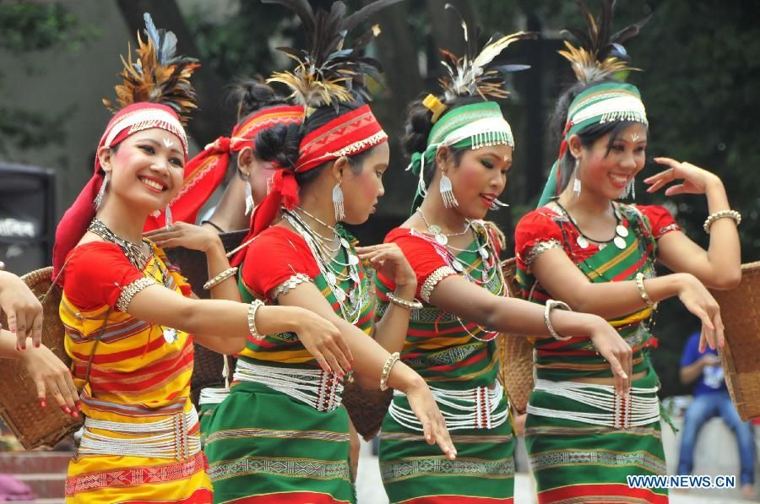
সবাইকে অনেক ধন্যবাদ

